Slide 1

Opracowanie i implementacja języka programowania z wbudowanym mechanizmem wzorca obserwatora
Robert Cebula
Wydział Fizyki i Informatyki Stosowanej
Kraków, Styczeń 2017
www.agh.edu.pl

Slide 2
Cele oraz motywy pracy
Stworzenie w pełni funkcjonalnego języka programowania
Zaprojektowanie i napisanie wszystkiego od zera (m.in. lekser, parser)
Lepsze poznanie codziennego narzędzia pracy programisty
Który informatyk nie chciałby stworzyć własnego języka programowania?
www.agh.edu.pl

Slide 3
Główne założenia języka
Nazwa języka to BIO (built-in observer)
Wbudowany mechanizm pozwalający implementować programy oparte o wzorzec obserwatora
Dynamicznie typowany
Syntaktycznie wszystko jest funkcją (także konstrukty takie jak pętla FOR czy instrukcja warunkowa IF)
Zorientowany na programowanie proceduralne (możliwość definiowania własnych funkcji)
Błędy są wartościami
www.agh.edu.pl

Slide 4
Główne założenia implementacji
Podział na dwa programy: kompilator i interpreter
Napisane w Javie w wersji 1.8
Skierowana głównie na system operacyjny Linux. Powinno działać także pod Windowsem i Mac Osem (dzięki wykorzystaniu Javy)
www.agh.edu.pl

Slide 5

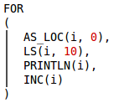

Podstawowa semantyka
Przypisanie
Instrukcja warunkowa IF
Pętla FOR
Definicja funkcji
www.agh.edu.pl

Slide 6
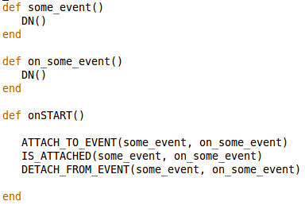
Podstawowa semantyka (2)
Wywołanie funkcji
Wzorzec obserwatora
www.agh.edu.pl

Slide 7
Instalacja
Gotowy instalator
Dla systemu linux kopiuje pliki do wybranego przez użytkownika katalogu i tworzy skrypty startowe w katalogu /usr/local/bin/
Dodatkowo możemy wybrać opcję zainstalowania pluginu, który umożliwia kolorowanie składni języka BIO dla programu vim
www.agh.edu.pl

Slide 8
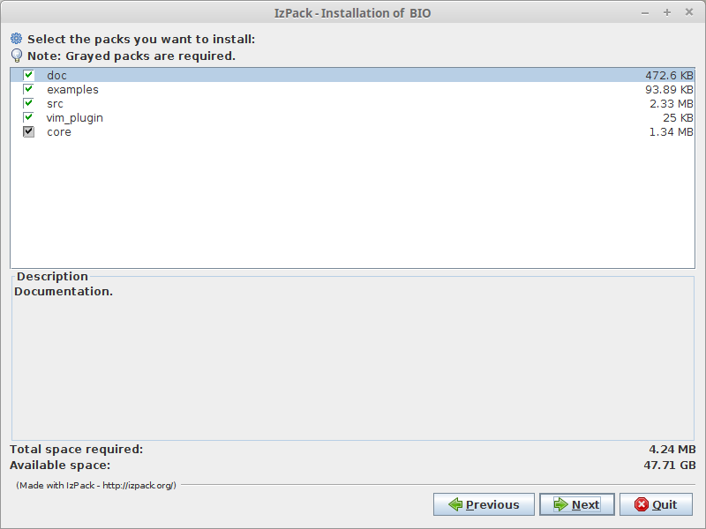
Instalacja (2)
www.agh.edu.pl

Slide 9
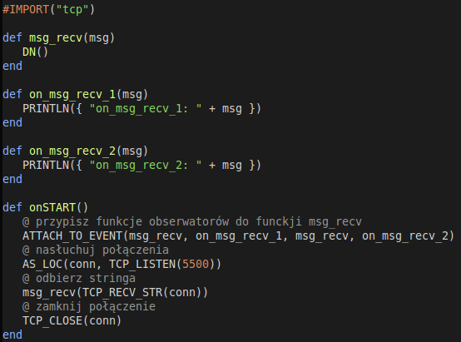
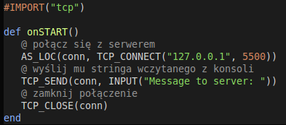
Przykład użycia
Server.bio:
Client.bio:
www.agh.edu.pl

Slide 10
Przykład użycia (2)
Server:
Client:
www.agh.edu.pl

Slide 11
Co udało się zrealizować
Wszystkie podstawowe założenia (wbudowany obserwator, dynamicznie typowany, syntaktycznie wszystko jest funkcją, definiowanie własnych funkcji, błędy są wartościami)
Preprocesor z dwoma dyrektywami (#INCLUDE i #DEFINE)
Wbudowany parser matematyczno-logiczny
Dynamiczne struktury (jak w języku MATLAB)
Argumenty domyślne i nazywane funkcji
Optymalizacja kodu pośredniego
Rozbudowana, dobrze udokumentowana biblioteka standardowa
I wiele więcej
www.agh.edu.pl

